Slide 1
РАЗРЯД ВДОЛЬ ПОВЕРХНОСТИ ТВЕРДОГО ДИЭЛЕКТРИКА
ЛЕКЦИЯ 4

Slide 2
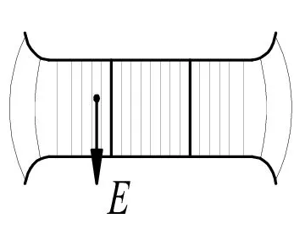
Механизм перекрытия изолятора в сухом состоянии
Внесение твердого диэлектрика в воздушный промежуток может существенно изменять условия и даже механизм развития разряда. Величина разрядного напряжения, как правило, снижается и зависит не только от состояния воздуха и формы электродов, но и от свойств твердого диэлектрика, состояния его поверхности и расположения ее относительно силовых линий поля.

Slide 3
Механизм перекрытия изолятора в сухом состоянии
Особенности развития разряда в однородном поле заключаются в том, что внесение твердого диэлектрика в разрядный промежуток снижает его электрическую прочность за счет следующих процессов:
а) адсорбции влаги из окружающего воздуха на
поверхности диэлектрика и усиления электрического поля у электродов из-за перераспределения зарядов в тончайшей пленке (0,01-0,001 мкм) влаги, образующейся за счет гигроскопичности диэлектрика;
б) наличия микрозазора между диэлектриком и электродом, усиления напряженности в этом микрозазоре из-за разности относительных диэлектрических проницаемостей воздуха и твердого диэлектрика

Slide 4
Механизм перекрытия изолятора в сухом состоянии
В неоднородном электрическом поле электрическая прочность промежутка уменьшается, в основном, за счет неоднородности поля. Гигроскопические свойства диэлектрика и наличие микрозазоров значительно меньше влияют на разрядные напряжения, чем в однородном поле.

Slide 5
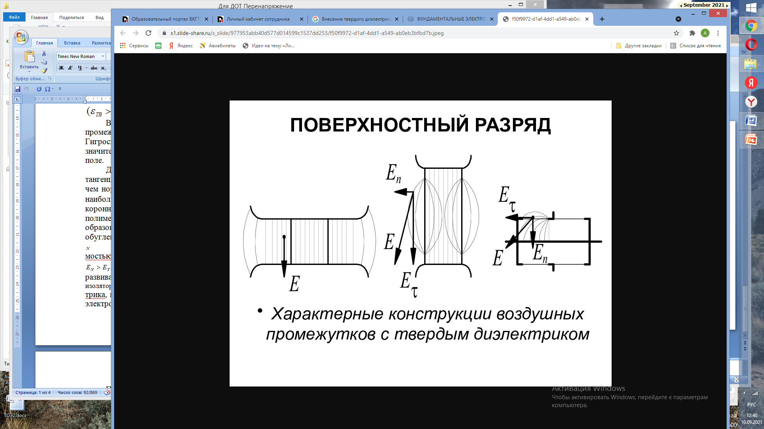
Механизм перекрытия изолятора в сухом состоянии
Для изоляционных конструкций по типу опорных изоляторов тангенциальная составляющая напряженности электрического поля больше, чем нормальная составляющая Е_{τ}> Е_{n} (рис). Силовые линии поля имеют наибольшую концентрацию у электродов. Возможно возникновение коронного разряда у электродов, воздействие которого опасно особенно для полимерной изоляции (наличие озона и окислов азота). Могут образоваться под воздействием стримеров обугленные следы с повышенной проводимостью. Это справедливо и для случая Е_{τ}<Е_{n}
В этом случае каналы стримеров, развивающихся вдоль поверхности диэлектрика, имеют значительно большую емкость по отношению к внутреннему электроду, через них проходит сравнительно большой ток.

Slide 6
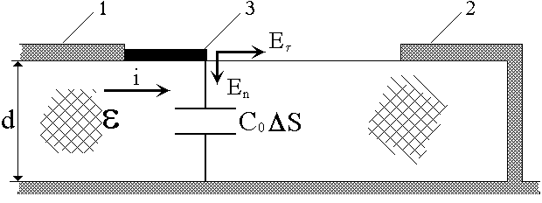
Механизм перекрытия изолятора в сухом состоянии
При определенном значении напряжения ток возрастает настолько, что температура стримерных каналов становится достаточной для термической ионизации. Термически ионизированный
канал стримерного разряда превращается
в канал скользящего разряда. Проводимость канала скользящего разряда значительно больше проводимости канала стримера. Поэтому падение напряжения в канале скользящего разряда меньше, а на неперекрытой части промежутка больше, чем в каналах стримера.

Slide 7
Механизм перекрытия изолятора в сухом состоянии
Это приводит к удлинению канала скользящего разряда и полному перекрытию промежутка при меньшем значении напряжения между электродами ( по сравнению со случаем Е_{τ}> Е_{n} ). Ток определяется емкостью канала разряда по отношению к противоположному электроду. Чем больше емкость, тем ниже разрядное напряжение при неизменном расстоянии между электродами по поверхности диэлектрика.
Влияние параметров отражено в эмпирической формуле Тёплера, согласно которой длина канала скользящего разряда
где χ - коэффициент, определяемый опытным путем, С - удельная поверхностная емкость (емкость единицы поверхности диэлектрика, по которой развивается разряд, относительно противоположного электрода), Ф/см.

Slide 8
Механизм перекрытия изолятора в сухом состоянии
Напряжение скользящего разряда и разрядное напряжение вычисляются по эмпирическим формулам:
Из последней формулы видно что рост длины изолятора дает относительно малое повышение разрядного напряжения.
Для увеличения разрядного напряжения можно уменьшить удельную поверхностную емкость С за счет увеличения толщины диэлектрика (создание ребристой поверхности).

Slide 9
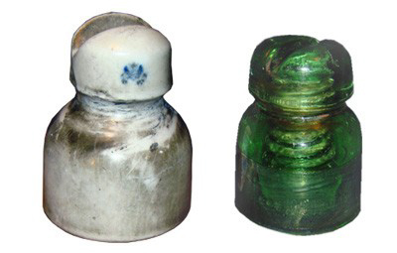
Механизм перекрытия изолятора при загрязненной поверхности и под дождем
Наличие загрязнения в сухом состоянии не оказывает заметного влияния на разрядное напряжение, так как слой сухого загрязнения имеет высокое сопротивление. При увлажнении в слое образуется электролит, что уменьшает сопротивление слоя загрязнения и приводит к изменению распределения напряжения по поверхности изолятора, в результате чего разрядное напряжение снижается.

Slide 10
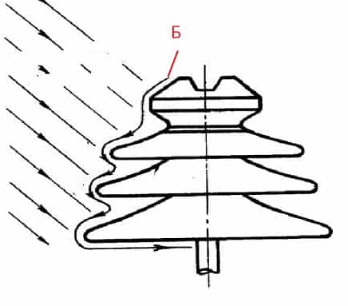
Механизм перекрытия изолятора при загрязненной поверхности и под дождем
Перекрытие изолятора под дождем связано с образованием на его поверхности проводящей пленки воды толщиной в десятые доли мм и подсушиванием отдельных участков поверхности токами утечки, что приводит к возникновению частичных дуг и их удлинению.

Slide 11
Механизм перекрытия изолятора при загрязненной поверхности и под дождем
Под действием приложенного к изолятору напряжения по увлажненному слою загрязнения проходит ток утечки, нагревающий его. Так как загрязнение распределено по поверхности изолятора неравномерно плотность тока утечки неодинакова на отдельных участках изолятора из-за сложной конфигурации его поверхности, то наргевание слоя загрязнения происходит также неравномерно. На тех участках изолятора, где плотность тока наибольшая, а загрязняющий слой тоньше, происходит интенсивное испарение воды, и образуются подсушенные участки с повышенным сопротивлением. Почти все напряжение, воздействующее на изоляцию, оказывается приложенным к подсушенным участкам. В результате этого подсушенные участки перекрываются искровыми каналами, называемыми частичными дугами.

Slide 12
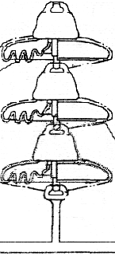
Механизм перекрытия изолятора при загрязненной поверхности и под дождем
Сопротивление искрового канала меньше сопротивления подсушенного участка поверхности изолятора, поэтому ток утечки возрастает. Возрастание тока утечки приводит к дальнейшему подсушиванию слоя загрязнения, а следовательно, и к увеличению его сопротивления.
Процессы подсушки поверхности происходят медленно. При импульсном воздействии напряжения они могут не успеть развиться. Дождь и загрязнение практически не влияют на его разрядное напряжение при грозовых импульсах.

Slide 13
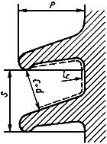
Выбор изоляторов воздушных ЛЭП и РУ.
Поверхности изоляторов загрязняются и увлажняются неравномерно. При сложной форме изолятора разряд на отдельных участках может отрываться от поверхности и развиваться по наикратчайшему пути в воздухе. Эффективно используется не вся геометрическая длина пути утечки , а только ее часть. Поэтому напряжение перекрытия изоляторов, загрязненных в реальных условиях эксплуатации пропорционально не геометрической, а эффективной длине пути утечки L_{ЭФ}= L_{У} /k, где k≥ 1 - коэффициент формы (или использования поверхности) изолятора.

Slide 14
Контрольные вопросы
Объясните механизм перекрытия изолятора в сухом состоянии. От чего зависит величина разрядного напряжения?
Объясните механизм перекрытия разряда при загрязненной поверхности
и под дождем.
Особенности развития изолятора в однородном поле

